Slide 1
MÁQUINAS ELÉCTRICAS
T.U.M.I. 2020
CRISTALDO JAVIER

Slide 3
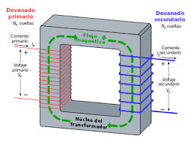
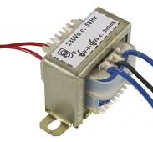
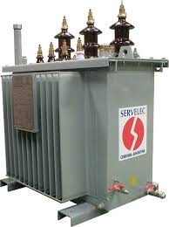
Transformador
Es un aparato estático de inducción, exclusivamente para corriente alterna, destinado a transformar un sistema primario de corriente alterna en otro secundario de tensión e intensidad generalmente diferente.

Slide 4
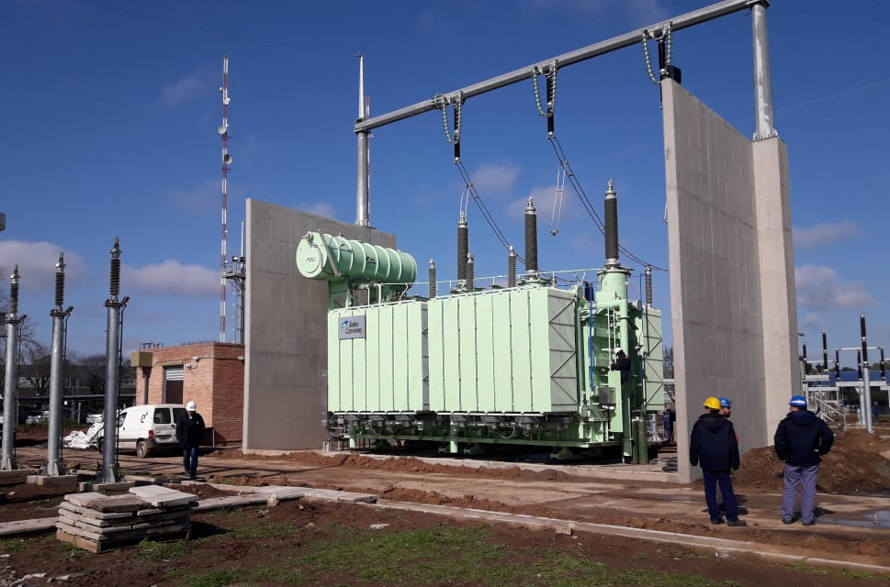
TRANSFORMADOR DE POTENCIA
Se utilizan para transmisión de energía eléctrica en alta y media tensión. Son de aplicación en estaciones y subestaciones transformadoras, centrales de generación y en grandes usuarios.

Slide 5
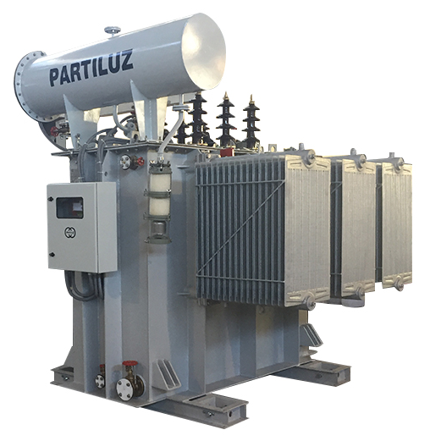
TRANSFORMADOR DE POTENCIA
Características Generales:
Se construyen en potencias normalizadas desde 1.25 hasta 20 MVA
Tensiones de 13.2, 33, 66 y 132 220 y 500 kV
Frecuencias de 50 y 60 Hz.

Slide 6
Notes:
14-03 epet

Slide 8
Notes:
22--------------------------------03

Slide 10
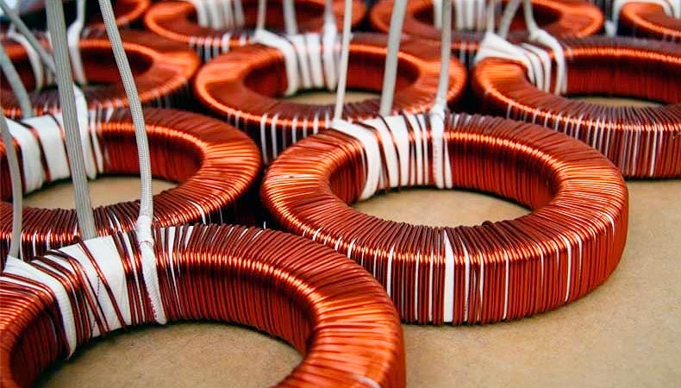
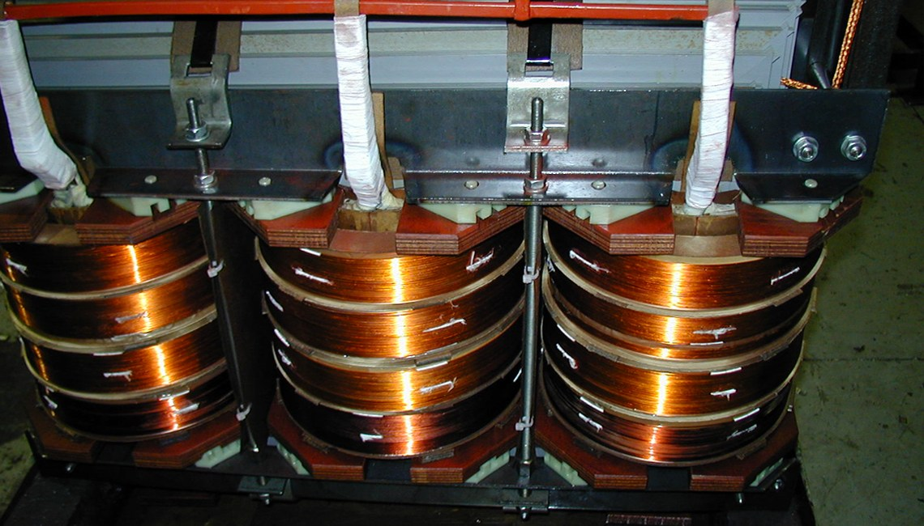
Bobinados
La forma en que se inmovilizan los conductos de bobinas con relación al núcleo, es mediante adecuadas pinzas de madera y apoyadas sobre el perfil de acero manteniéndolos centradas.
De no estar centradas, en caso de corrientes accidentales de cortocircuito la maquina se ve sometida a esfuerzos mecánicos importantes.

Slide 12
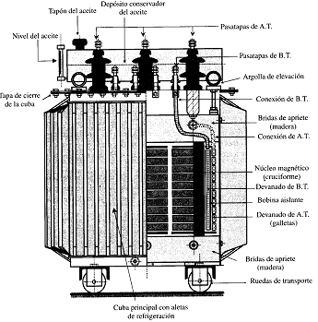

Slide 17
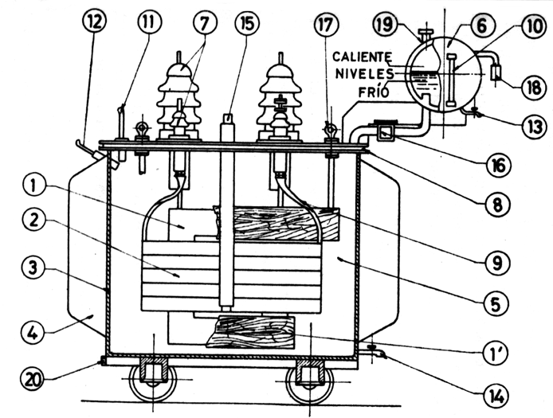
Aspectos constructivos:
refrigeración.
1 Núcleo
1’ Prensaculatas
2 Devanados
3 Cuba
4 Aletas refrigeración
5 Aceite
6 Depósito expansión
7 Aisladores (BT y AT)
8 Junta
9 Conexiones
10 Nivel aceite
11 - 12 Termómetro
13 - 14 Grifo de vaciado
15 Cambio tensión
16 Relé Buchholz
17 Cáncamos transporte
18 Desecador aire
19 Tapón llenado
20 Puesta a tierra
© Transformadores de potencia medida... E. Ras Oliva

Slide 20
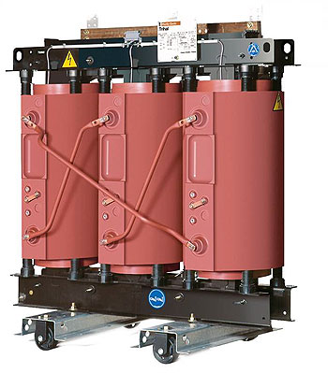
TRANSFORMADORES SECOS ENCAPSULADOS EN RESINA EPOXI
Descripción:
Se utilizan en interior para distribución de energía eléctrica en media tensión, en lugares donde los espacios reducidos y los requerimientos de seguridad en caso de incendio imposibilitan la utilización de transformadores refrigerados en aceite.
Son de aplicación en grandes edificios, hospitales, industrias, minería, grandes centros comerciales y toda
actividad que requiera la utilización intensiva de energía eléctrica.

Slide 21
TRANSFORMADORES SECOS ENCAPSULADOS EN RESINA EPOXI
Características Generales:
Son refrigerados en aire con aislación clase F, utilizándose resina epoxi como medio de protección de los arrollamientos, siendo innecesario cualquier mantenimiento posterior a la instalación.
Potencias normalizadas desde 100 hasta 2500 kVA
Tensiones primarias de 13.2, 15, 25, 33 y 35 kV
Frecuencias de 50 y 60 Hz.

Slide 22
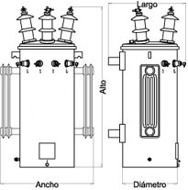
TRANSFORMADORES RURALES
Descripción:
Están diseñados para instalación monoposte en redes de electrificación suburbanas monofilares, bifilares y trifilares, de 7.6, 13.2 y 15 kV.
En redes trifilares se pueden utilizar transformadores trifásicos o como alternativa 3 monofásicos.

Slide 23
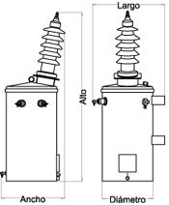
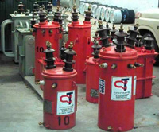
TRANSFORMADORES RURALES

Slide 24
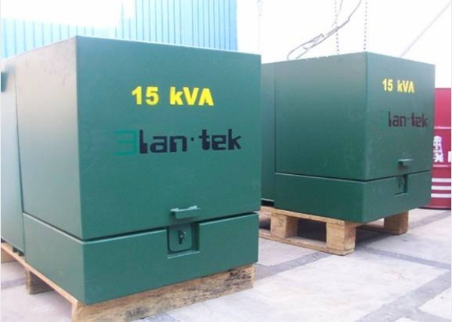
TRANSFORMADORES SUBTERRÁNEOS
Aplicaciones
Transformador de construcción adecuada para ser instalado en cámaras, en cualquier nivel, pudiendo ser utilizado donde haya posibilidad de inmersión de cualquier naturaleza.

Slide 25
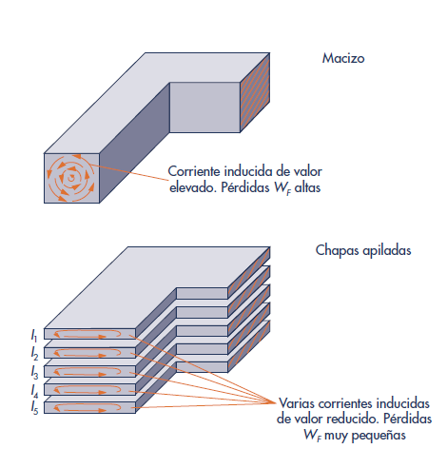
Corrientes de Foucault

Slide 26
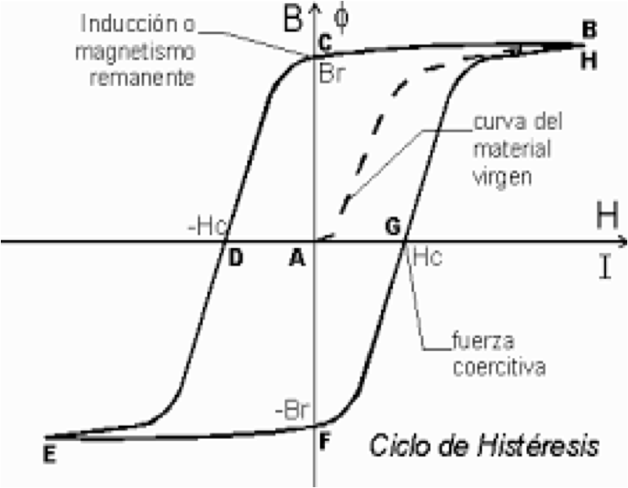
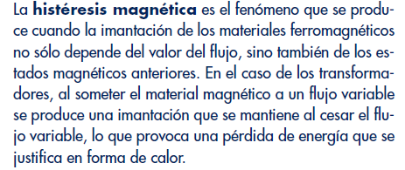
Histéresis magnética

Slide 27
DESIGNACIÓN DE LA REFRIGERACIÓN DE TRANSFORMADORES
ONAN: trafo en baño de aceite, convección natural; refrigerante secundario, aire con convección natural.
ONAF: trafo en baño de aceite, convección natural; refrigerante secundario, aire con convección forzada.
Para transformadores secos se usan dos letras, ej. AN: aire, convección natural.

Slide 28
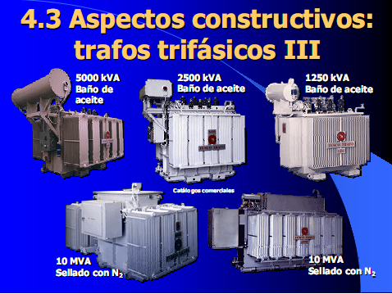

Slide 30
Transformador
El bobinado por donde ingresa la energía se llama primario, esta conectado a una red de corriente alterna y el flujo que se a producido en su circuito magnético alcanza las dos bobinas.
El flujo por donde egresa la energía de lo denomina secundario

Slide 31
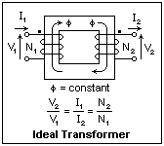
Transformador Ideal
Una I0 (intensidad de corriente) origina una flujo $∅$: (minúscula instantáneo)
Mayúscula eficaz:
$$acción =reacción$$
$$v_{1}={−e}_{1}$$
$$acción =reacción$$
$$e_{2}=u_{2}$$
$\frac{V_{1}}{V_{2}}=\frac{E_{1}}{E_{2}}=\frac{N_{1}}{N_{2}}$=$\frac{I_{2}}{I_{1}}$=K
Notes:
Acción reacción

Slide 32
Circuito transformador real

Slide 33
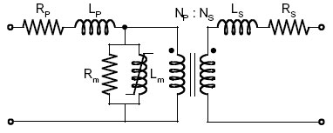
Circuito equivalente
Se inicia reduciendo ambos de devanados al mismo número de espiras. Generalmente se reduce el secundario al primario.
Quiere decir que se sustituye el transformador original por otro, que tiene el mismo primario con N1 espiras y un nuevo secundario con un número de espiras N´2 igual a N1

Slide 34
Reducción del secundario al primario
F.e.m.s. y tensiones:
En el transformador real se cumple que :
$$\frac{E_{1}}{E_{2}}=\frac{N_{1}}{N_{2}}=m$$
El transformador equivalente:
$\frac{E_{1}}{E_{2}}=\frac{N_{1}}{N_{2}}=1$ =>${E´}_{2}=E_{1}=m.E_{2}$

Slide 35
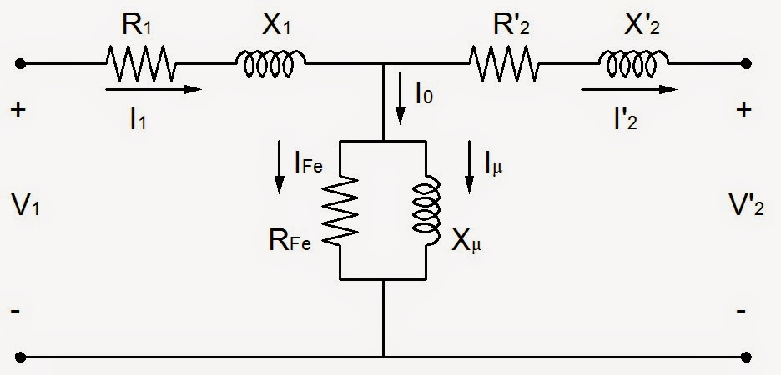
Circuito equivalente reducido al primario

Slide 36
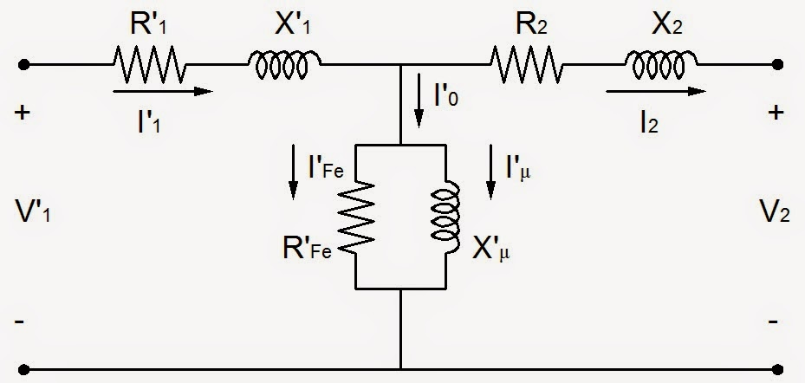
Circuito equivalente reducido al secundario

